Slide 1
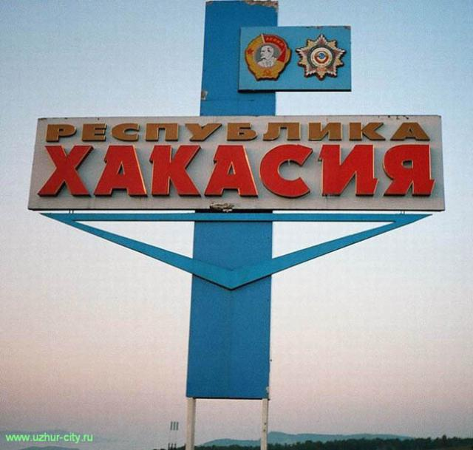
Моя малая родина - Хакасия

Slide 2
Природа Хакасии

Slide 3
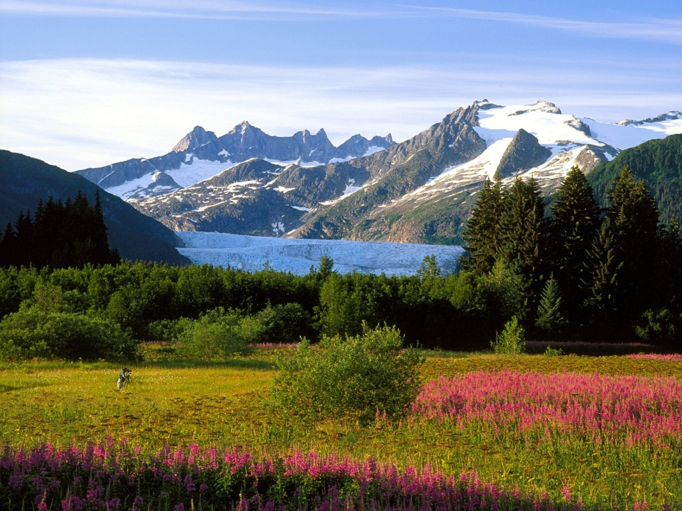

Slide 4
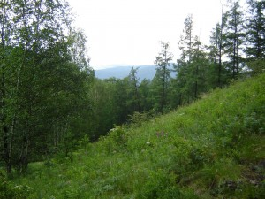

Slide 5
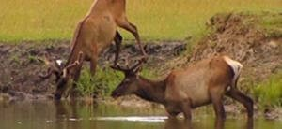
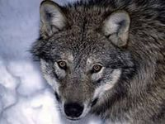
Животные Хакасии

Slide 6
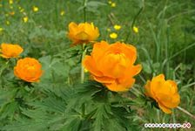
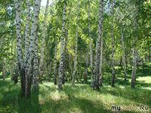
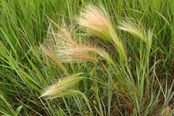
Растения Хакасии

Slide 7
Саяно – Шушенская ГЭС

Slide 8
Красноярская ГЭС

Slide 9
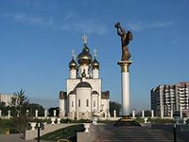
Города Хакасии

Slide 10
Черногорск

Slide 12
Саяногорск

Slide 13
Абаза

